Slide 1
Oracle Database 19c RAC 과정
RAC 개요와 아키텍처
하나의 데이터베이스를 여러 인스턴스가 함께 연다
제1장

Slide 2
학습 목표
• 수평 확장과 RAC가 막는 장애·막지 못하는 장애를 구분한다
• 노드·인터커넥트·공유 스토리지와 세 소프트웨어 계층을 설명한다
• 공유 파일과 인스턴스별 구성 요소를 나열한다
• GV$ 뷰로 클러스터 전체를 조회한다
• Cache Fusion과 gc 대기 이벤트를 설명한다
• 공용 IP·VIP·SCAN·사설망의 용도를 구분한다

Slide 3
Agenda
• 1.2 확장성과 가용성
• 1.3 클러스터 구성 요소 / 1.4 소프트웨어 스택
• 1.5 하나의 데이터베이스, 여러 인스턴스
• 1.6 Cache Fusion / 1.7 네트워크 구성
• 1.8 실습 환경 / 1.9 라이선스
• 1.10 인스턴스 하나가 빠지면

Slide 4
1.2
확장성과 가용성
• 수직 확장과 수평 확장
• 계획되지 않은 정지와 계획된 정지
• RAC가 막지 못하는 것

Slide 5
수직 확장과 수평 확장
RAC는 서버를 더 붙여 확장한다
• 수직 확장: 더 큰 서버로 교체, 상한과 비용 문제
• 수평 확장: 같은 사양 노드를 클러스터에 추가
• 데이터를 쪼개지 않음, 어느 노드에서든 전체가 보임
• 같은 블록을 심하게 갱신하면 선형으로 늘지 않음
Notes:
서버 성능이 모자랄 때 가장 쉬운 방법은 더 큰 서버로 바꾸는 수직 확장입니다. 애플리케이션은 그대로 두면 되지만 서버 한 대의 상한이 있고, 상한 근처에서는 가격이 급격히 오릅니다. RAC는 같은 사양의 서버를 붙여 나가는 수평 확장입니다. 샤딩과 달리 데이터를 나누지 않으므로 어느 노드에 붙어도 데이터베이스 전체가 보입니다. 다만 노드가 늘면 노드 사이의 블록 전송도 늘어서, 같은 블록을 여러 노드가 갱신하는 업무는 노드를 늘려도 빨라지지 않을 수 있습니다.

Slide 6
계획되지 않은 정지와 계획된 정지
노드 하나가 멈춰도 데이터베이스는 열려 있다
• 하드웨어 고장·OS 패닉에도 남은 노드가 서비스
• 살아 있는 인스턴스가 죽은 쪽 리두로 인스턴스 복구
• 끊긴 세션의 재접속은 TAF·AC의 몫 (13장)
• 패치·점검은 노드별 롤링 작업으로
Notes:
RAC가 주는 가용성은 서버 한 대의 장애를 견디는 능력입니다. 노드 하나가 멈추면 남은 인스턴스가 그 노드의 리두 스레드를 읽어 복구하고, 그동안에도 자기 세션의 트랜잭션은 계속 처리합니다. 죽은 노드에 붙어 있던 세션은 끊기는데, 이것을 자동으로 이어 주는 기능이 13장의 TAF와 Application Continuity입니다. 계획된 작업에서도 이점이 있습니다. 패치나 하드웨어 점검을 노드 하나씩 내렸다 올리는 롤링 방식으로 하면 서비스가 끊기지 않습니다.

Slide 7
RAC가 막지 못하는 것
스토리지와 논리 오류는 다른 수단으로
• 모든 노드가 같은 스토리지를 공유
• 스토리지 손상·사이트 정지 → Data Guard
• 잘못된 DELETE·배치 오류 → 백업·플래시백
• 세 가지는 서로를 대신하지 않음
Notes:
RAC를 재해 복구 수단으로 오해하는 경우가 많습니다. 노드가 아무리 많아도 모두 같은 스토리지를 보고 있으므로, 스토리지가 망가지거나 데이터센터 전체가 멈추면 데이터베이스도 함께 멈춥니다. 다른 사이트에 복제본을 두는 Data Guard가 그 역할을 합니다. 사용자가 잘못된 DELETE를 실행한 경우에는 RAC도 Data Guard도 그 변경을 그대로 반영하므로 백업과 플래시백이 필요합니다. 세 가지는 각자 다른 위험을 막습니다.

Slide 8
1.3
클러스터 구성 요소
• 노드
• 인터커넥트
• 공유 스토리지

Slide 9
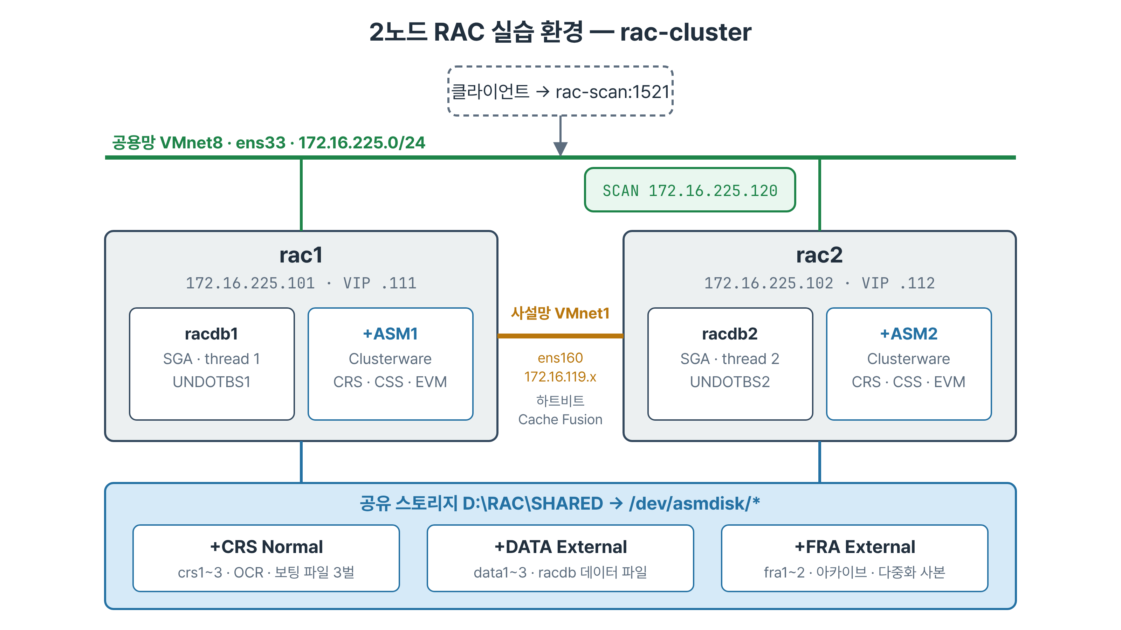
실습 클러스터 rac-cluster
공용망·사설망으로 연결된 두 노드와 공유 디스크그룹 세 개
Notes:
이 과정 전체에서 쓰는 실습 환경입니다. rac1과 rac2 두 노드가 VMnet8 공용망과 VMnet1 사설망에 함께 붙어 있습니다. 공용망 쪽에는 노드 주소와 VIP, 그리고 클라이언트가 접속하는 SCAN 주소가 있습니다. 사설망은 노드끼리의 하트비트와 Cache Fusion 전용입니다. 아래쪽 공유 스토리지에는 디스크그룹 세 개가 있습니다. CRS는 OCR과 보팅 파일, DATA는 데이터베이스 파일, FRA는 아카이브와 다중화 사본을 담습니다. 각 노드에는 DB 인스턴스와 ASM 인스턴스가 하나씩 떠 있습니다.

Slide 10
노드
노드마다 인스턴스가 하나씩
• 노드마다 CPU·메모리·OS·Oracle 홈을 따로 가짐
• 같은 OS·패치·Oracle 버전 유지
• 같은 사양 권장, 느린 노드가 전체를 끌어내림
• racdb는 관리자 관리형: rac1=racdb1, rac2=racdb2
Notes:
노드는 클러스터에 참여하는 서버 한 대를 말합니다. 각 노드는 자기 CPU와 메모리, 운영체제, 그리고 Oracle 소프트웨어 설치본을 따로 가지고 있습니다. 노드 사이에는 OS 버전과 패치 수준, Oracle 버전을 똑같이 맞춰야 합니다. 사양이 다른 서버를 섞는 것은 가능하지만 느린 쪽이 전체 응답을 끌어내리기 쉬워 실무에서는 같은 사양을 씁니다. 실습 데이터베이스 racdb는 관리자 관리형이어서 rac1에는 racdb1, rac2에는 racdb2가 고정으로 뜹니다.

Slide 11
인터커넥트
지연이 튀면 안 되는 네트워크
• 노드끼리만 쓰는 전용망: ens160, 172.16.119.0/24
• 하트비트와 Cache Fusion 트래픽
• 하트비트가 끊기면 노드 축출(eviction)
• 백업 등 다른 트래픽을 태우지 않음
Notes:
인터커넥트는 노드끼리만 쓰는 사설 네트워크입니다. 실습 환경에서는 ens160 인터페이스가 이 역할을 합니다. 여기로 두 가지가 흐릅니다. 하나는 노드가 살아 있다는 하트비트이고, 다른 하나는 Cache Fusion의 블록과 잠금 메시지입니다. 하트비트가 정해진 시간 안에 오지 않으면 클러스터는 그 노드를 축출합니다. 그래서 인터커넥트는 평균 대역폭보다 순간 지연이 중요합니다. 백업 트래픽을 같은 스위치에 태웠다가 야간마다 노드가 재부팅된 사례가 실제로 있습니다.

Slide 12
공유 스토리지
모든 노드가 같은 디스크를 같은 이름으로
• 데이터 파일·컨트롤 파일·리두·SPFILE·OCR·보팅 파일
• 모든 노드가 동시에 읽고 쓸 수 있어야 함
• /dev/sdX 대신 고정 이름 /dev/asmdisk/*
• +CRS(Normal) · +DATA · +FRA(External)
Notes:
RAC의 파일은 거의 모두 공유 스토리지에 있습니다. 공유 스토리지에는 두 가지 조건이 있습니다. 모든 노드가 같은 디스크를 동시에 읽고 쓸 수 있어야 하고, 노드마다 장치 이름이 달라도 같은 디스크로 알아볼 수 있어야 합니다. 리눅스의 sd 이름은 인식 순서에 따라 바뀌므로 실습 환경은 WWN을 기준으로 asmdisk 아래 고정 이름을 만들어 두었습니다. 그 위에 CRS, DATA, FRA 세 디스크그룹이 있습니다. CRS만 Normal 이중화인 이유는 3장에서 다룹니다.

Slide 13
1.4
소프트웨어 스택
• Clusterware
• Grid Infrastructure
• RAC 데이터베이스

Slide 14
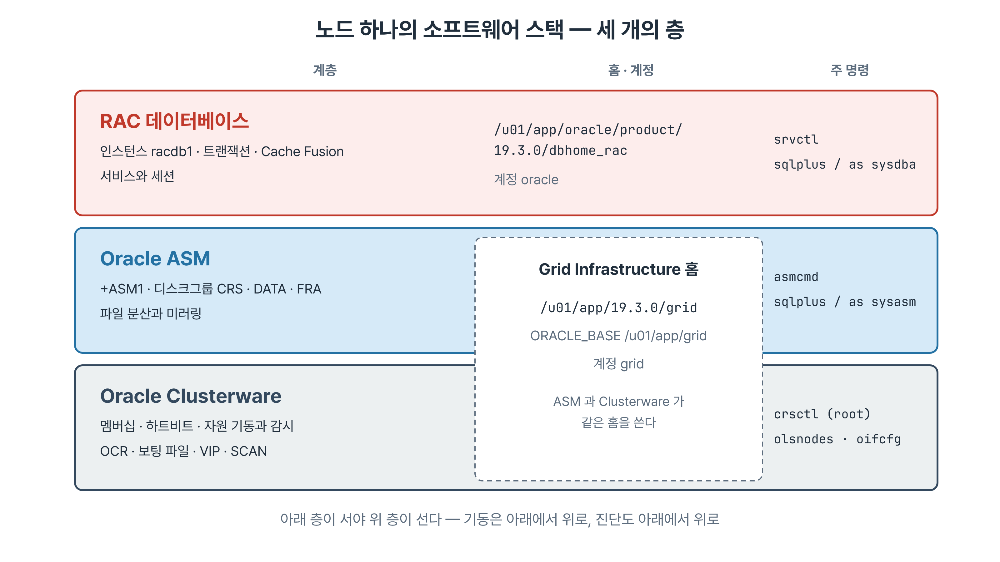
세 개의 층
Clusterware와 ASM은 Grid 홈, 데이터베이스는 DB 홈
Notes:
노드 하나에서 도는 Oracle 소프트웨어는 세 층입니다. 맨 아래 Clusterware가 멤버십과 자원을 관리하고, 그 위에서 ASM이 공유 디스크를 디스크그룹으로 제공하며, 맨 위 데이터베이스가 그 디스크그룹에 파일을 둡니다. Clusterware와 ASM은 Grid 홈 하나를 함께 쓰고 grid 계정이 소유합니다. 데이터베이스는 dbhome_rac 홈을 oracle 계정이 소유합니다. 층마다 명령도 다릅니다. 기동은 아래에서 위로 이루어지고, 장애를 진단할 때도 아래 층부터 확인해 올라갑니다.

Slide 15
Clusterware와 Grid Infrastructure
클러스터를 하나로 묶는 층
• 멤버십·생존 감시·자원 기동과 재기동
• 자원: 리스너·VIP·ASM·DB 인스턴스·서비스
• 스플릿 브레인을 막는 통제자
• GI = Clusterware + ASM, /u01/app/19.3.0/grid
Notes:
Clusterware는 여러 서버를 하나의 클러스터로 묶습니다. 누가 구성원인지 관리하고, 노드가 살아 있는지 감시하고, 등록된 자원을 정해진 순서로 올리고 내립니다. 리스너, VIP, ASM, DB 인스턴스, 서비스가 모두 자원입니다. 무엇보다 중요한 역할은 스플릿 브레인 방지입니다. 서로 상대가 죽었다고 믿는 두 노드가 같은 파일을 갱신하면 데이터가 깨지므로, Clusterware가 살아 있는 쪽만 스토리지에 접근하게 통제합니다. Grid Infrastructure는 Clusterware와 ASM을 묶은 설치 단위의 이름입니다.

Slide 16
계층별 명령
운영 작업은 srvctl로
• crsctl: Clusterware 자체, 저수준 자원, 일부 root
• srvctl: DB·인스턴스·리스너·서비스
• asmcmd, sqlplus / as sysasm: ASM
• crsctl로 DB 자원을 직접 내리면 의존 관계를 건너뜀
Notes:
같은 대상을 여러 명령으로 볼 수 있어서 처음에는 헷갈립니다. 원칙은 간단합니다. Clusterware 자체를 올리고 내리거나 저수준 자원을 볼 때는 crsctl을 쓰고, 데이터베이스와 인스턴스, 리스너, 서비스처럼 Oracle이 정의한 자원은 srvctl로 다룹니다. ASM은 asmcmd나 sysasm 권한의 SQL로 다룹니다. crsctl로 데이터베이스 자원을 직접 정지하면 Oracle이 정해 둔 의존 관계와 서비스 처리를 건너뛰어 예상하지 못한 상태가 됩니다. 11장에서 이 경계를 실습으로 확인합니다.

Slide 17
1.5
하나의 데이터베이스, 여러 인스턴스
• 공유되는 것과 따로인 것
• GV$ 뷰
• RAC 구성 확인 조회

Slide 18
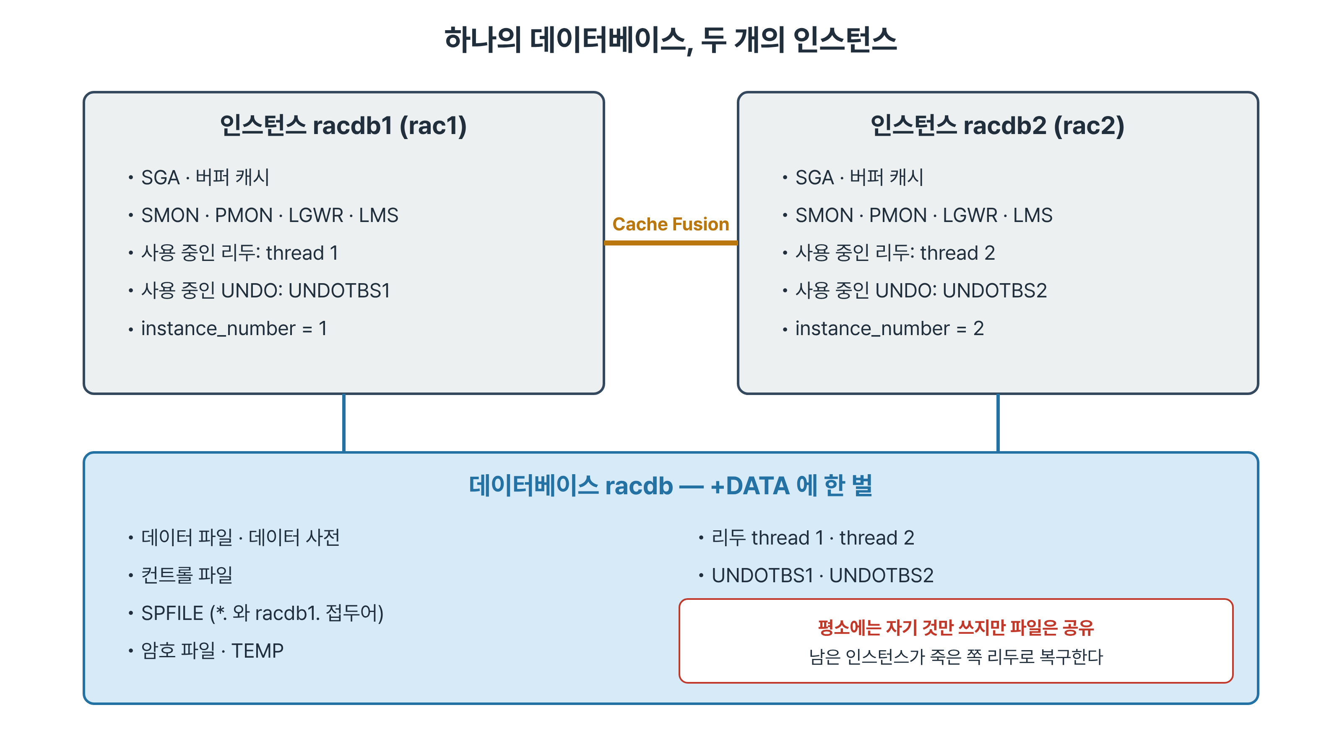
하나의 데이터베이스, 두 개의 인스턴스
리두 스레드와 UNDO도 파일은 공유 스토리지에 있다
Notes:
데이터베이스는 디스크 위의 파일이고 인스턴스는 메모리와 프로세스입니다. RAC는 하나의 데이터베이스를 두 인스턴스가 여는 구성입니다. 데이터 파일, 컨트롤 파일, SPFILE, 암호 파일은 DATA 디스크그룹에 한 벌만 있습니다. 인스턴스마다 따로인 것은 SGA와 백그라운드 프로세스, 그리고 리두 스레드와 UNDO 테이블스페이스입니다. 여기서 주의할 점은 리두와 UNDO도 파일 자체는 공유 스토리지에 있다는 것입니다. 그래서 racdb2가 죽으면 racdb1이 thread 2 리두를 읽어 복구할 수 있습니다.

Slide 19
GV$ 뷰
V$는 접속한 인스턴스만 보여 준다
• GV$ 뷰에는 INST_ID 열이 붙음
• 다른 인스턴스에 슬레이브를 띄워 결과를 모음
• 응답 없는 인스턴스가 있으면 조회가 멈출 수 있음
• V$만 보고 이상 없음으로 판단하지 않기
Notes:
단일 인스턴스에서 쓰던 V 달러 뷰는 RAC에서 접속한 인스턴스의 정보만 보여 줍니다. 클러스터 전체를 보려면 G가 붙은 GV 달러 뷰를 써야 하고, 여기에는 어느 인스턴스의 행인지 알려 주는 INST_ID 열이 붙습니다. GV 달러 조회는 다른 인스턴스에 병렬 슬레이브를 띄워 결과를 모으는 방식이라 비용이 조금 더 듭니다. 상대 인스턴스가 응답하지 않으면 조회가 멈추기도 하는데, 그것 자체가 이상이 있다는 신호입니다. 진단할 때 V 달러만 보고 넘어가는 실수를 특히 조심해야 합니다.

Slide 20
RAC 구성 확인 조회
설치 결과를 데이터베이스 안에서 읽는다
• gv$instance: 두 인스턴스, THREAD# 1과 2
• v$thread: 스레드 2개 OPEN·PUBLIC
• gv$parameter: undo_tablespace, instance_number, cluster_database
• gv$pdbs: RACPDB1이 양쪽에서 READ WRITE
Notes:
RAC로 만들어진 데이터베이스인지, 구성이 제대로 되었는지는 몇 가지 조회로 바로 알 수 있습니다. gv instance에서 두 인스턴스와 각각의 스레드 번호를 보고, v thread에서 스레드 두 개가 모두 열려 있는지 봅니다. 파라미터에서는 인스턴스마다 다른 UNDO 테이블스페이스와 인스턴스 번호, 그리고 cluster database가 TRUE인지 확인합니다. 마지막으로 PDB가 두 인스턴스에서 모두 읽기 쓰기로 열려 있어야 어느 노드로 접속하든 PDB를 쓸 수 있습니다.

Slide 21
1.6
Cache Fusion
• GRD와 마스터
• 2-way와 3-way
• current 블록과 CR 블록
• gc 대기 이벤트와 통계

Slide 22
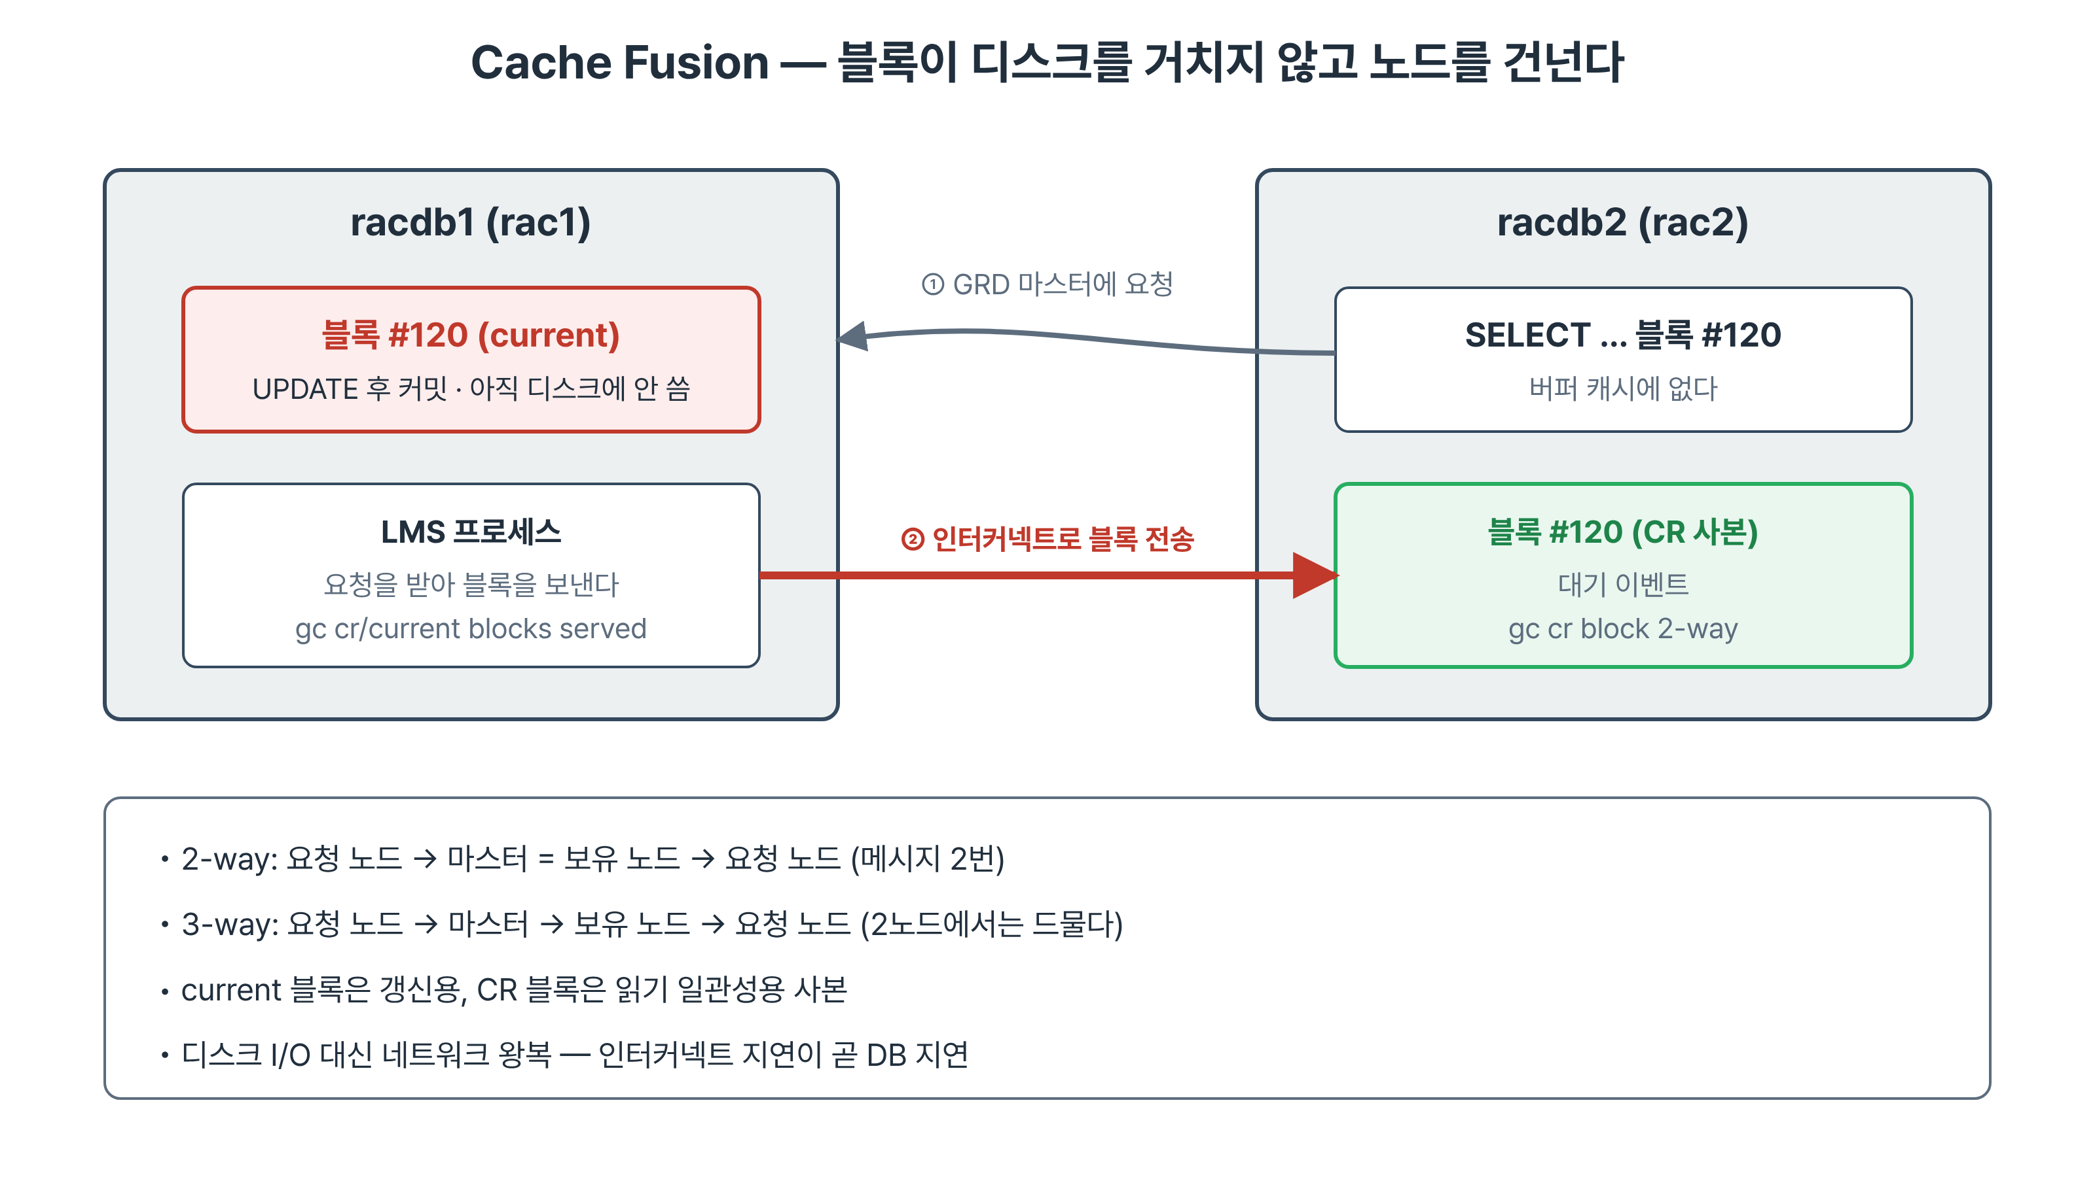
Cache Fusion
디스크를 거치지 않고 인터커넥트로 블록을 받는다
Notes:
rac1에서 갱신하고 커밋한 블록을 rac2가 읽으려 합니다. 단일 인스턴스였다면 디스크에서 읽으면 되지만, 최신본은 아직 rac1의 메모리에만 있습니다. rac2는 먼저 그 블록을 관리하는 마스터에게 누가 들고 있는지 묻고, rac1의 LMS 프로세스가 읽기 일관성에 맞춘 사본을 인터커넥트로 보내 줍니다. 이 동안 rac2의 세션은 gc cr block 2-way 이벤트로 기다립니다. 디스크 입출력 대신 네트워크 왕복이 생기는 구조이므로 인터커넥트의 지연이 곧 데이터베이스의 지연이 됩니다.

Slide 23
GRD와 마스터
블록이 어디 있는지 아는 분산 목록
• GRD: 어느 블록을 누가 어떤 모드로 가졌는지
• 모든 인스턴스가 나눠서 관리
• 마스터 인스턴스에 먼저 묻는다
• GCS는 블록, GES는 그 밖의 잠금, LMS가 전송
Notes:
블록을 다른 노드에서 받아 오려면 먼저 그 블록이 어디에 있는지 알아야 합니다. 이 정보를 담은 것이 GRD, 글로벌 리소스 디렉터리입니다. GRD는 한 곳에 모여 있지 않고 모든 인스턴스가 나눠서 관리하며, 블록마다 담당 인스턴스가 정해져 있는데 이를 마스터라고 부릅니다. 블록 이동은 GCS가, 블록이 아닌 잠금은 GES가 조정하고, 실제 블록 전송은 LMS 프로세스가 맡습니다. LMS가 CPU를 충분히 받지 못하면 클러스터 전체가 느려집니다.

Slide 24
2-way와 3-way, current와 CR
무엇을 몇 번 만에 받는가
• 2-way: 마스터가 블록도 가진 경우, 메시지 2번
• 3-way: 마스터와 보유 노드가 다른 경우
• current: 갱신용 최신 블록, 한 인스턴스만 배타
• CR: 읽기 일관성용 사본, 보유 노드가 만들어 보냄
Notes:
블록을 받아 오는 경로는 두 가지입니다. 마스터가 블록까지 들고 있으면 요청하고 받는 두 번의 메시지로 끝나는데 이를 2-way라 합니다. 마스터와 블록을 가진 노드가 다르면 한 단계가 더 생겨 3-way가 됩니다. 2노드 클러스터에서는 대부분 2-way입니다. 받아 오는 블록의 종류도 둘입니다. 갱신하려면 current 블록이 필요하고 한 시점에 한 인스턴스만 배타적으로 가질 수 있습니다. 읽기만 하면 보유 노드가 특정 시점으로 되돌린 CR 사본을 만들어 보내 줍니다.

Slide 25
gc 통계와 대기 이벤트
앞뒤 값을 비교해 방향을 읽는다
• gc cr/current blocks received · served
• 누적값이므로 작업 전후 두 번 조회
• 한쪽 received 증가 = 다른 쪽 served 증가
• 대기 증가 원인: 인터커넥트, hot block, LMS CPU
Notes:
Cache Fusion은 gv sysstat의 통계로 관찰합니다. 받은 블록 수와 보내 준 블록 수가 CR과 current로 나뉘어 있습니다. 이 값들은 인스턴스 기동 이후의 누적값이라서 한 번만 봐서는 의미가 없고, 작업 전후로 두 번 읽어 차이를 봐야 합니다. rac2의 received가 늘어난 만큼 rac1의 served가 늘었다면 블록이 rac1에서 rac2로 건너간 것입니다. gc 대기가 길어지면 인터커넥트 지연, 특정 블록에 몰린 경합, 보내는 쪽 LMS의 CPU 부족 순서로 원인을 좁혀 봅니다.

Slide 26
1.7
네트워크 구성
• 공용 IP와 VIP
• SCAN
• 사설 인터커넥트

Slide 27
네 종류의 주소
어느 주소로 접속하느냐가 장애 때 동작을 정한다
• 공용 IP 172.16.225.101/102: 관리 접속
• VIP 172.16.225.111/112: 노드 리스너, 장애 시 이동
• SCAN 172.16.225.120: 클라이언트 접속 이름
• 사설 172.16.119.101/102: 하트비트·Cache Fusion
Notes:
RAC 노드는 네 종류의 주소를 가집니다. 공용 IP는 관리자가 SSH로 들어갈 때 쓰는 노드 고유 주소입니다. VIP는 노드 리스너가 듣는 주소이고 노드가 죽으면 다른 노드로 옮겨 갑니다. SCAN은 클러스터 전체를 가리키는 이름으로 클라이언트는 여기로 접속합니다. 사설 IP는 노드끼리만 씁니다. 실습 환경의 주소를 외워 두면 이후 장의 출력을 읽기가 훨씬 쉽습니다. 특히 VIP와 SCAN의 차이가 장애 때 클라이언트가 겪는 상황을 결정합니다.

Slide 28
VIP
TCP 타임아웃을 기다리지 않게 한다
• VIP는 Clusterware 자원(ora.rac1.vip)
• 노드가 죽으면 살아 있는 노드로 이동
• 옮겨 간 VIP에는 리스너가 없어 즉시 거절
• 인스턴스만 내려갔을 때는 옮겨 가지 않음
Notes:
VIP가 왜 필요한지는 노드가 갑자기 꺼진 상황을 떠올리면 이해됩니다. 클라이언트가 꺼진 노드의 고정 IP로 접속하면 응답이 없어 TCP 타임아웃까지 수십 초에서 몇 분을 기다립니다. VIP는 노드가 죽으면 살아 있는 노드로 옮겨 가는데, 거기에는 그 주소를 듣는 리스너가 없어서 접속을 바로 거절합니다. 클라이언트는 즉시 다음 주소로 넘어갈 수 있습니다. 노드는 살아 있고 인스턴스만 내려간 경우에는 VIP가 그대로 남는다는 점도 함께 알아 두어야 합니다.

Slide 29
SCAN
클라이언트는 이름 하나만 안다
• 클러스터 전체를 가리키는 단일 접속 이름
• 운영은 DNS에 IP 3개, 실습은 dnsmasq로 1개
• 인스턴스가 remote_listener로 SCAN 리스너에 등록
• 접속 문자열: rac-scan:1521/서비스명
Notes:
SCAN은 클러스터 전체를 가리키는 접속 이름입니다. 노드를 추가하거나 빼도 클라이언트의 접속 문자열을 바꿀 필요가 없습니다. 운영 환경에서는 DNS에 IP 세 개를 등록해 SCAN 리스너도 세 개가 뜨지만, 실습 환경은 dnsmasq가 hosts 파일의 IP 하나를 돌려주므로 SCAN 리스너가 하나입니다. 각 인스턴스는 remote listener 파라미터로 SCAN 리스너에 서비스와 부하 정보를 등록하고, SCAN 리스너는 부하가 적은 인스턴스의 노드 리스너로 연결을 넘깁니다.

Slide 30
1.8
실습 환경과 라이선스
• 설치 가이드 v2의 구성 그대로
• 계정과 프롬프트
• RAC 옵션의 경계

Slide 31
실습 환경
설치가 끝난 상태에서 시작한다
• Grid 홈 /u01/app/19.3.0/grid, 계정 grid
• DB 홈 /u01/app/oracle/product/19.3.0/dbhome_rac
• racdb · racpdb1, 관리자 관리형, policy AUTOMATIC
• 실습용 추가 디스크 /dev/asmdisk/test1~6
Notes:
이 과정의 실습은 설치 가이드 v2로 구축한 환경에서 진행합니다. 설치 절차는 가이드에 있으므로 과정에서는 다루지 않고, 설치가 끝난 상태에서 시작합니다. Grid 홈과 DB 홈의 경로, 그리고 데이터베이스와 PDB 이름을 확인해 두십시오. ASM 실습에서는 디스크그룹을 만들고 지우는 작업을 하므로, 운영용 디스크와 별도로 4GB짜리 test1부터 test6까지 여섯 개의 실습용 디스크를 추가로 붙여 둡니다. 이 디스크는 설치 가이드 2장과 같은 방법으로 공유 폴더에 만듭니다.

Slide 32
계정·프롬프트·스냅샷
어느 노드의 어느 계정인지 먼저 본다
• grid: ORACLE_SID +ASM1 / +ASM2
• oracle: ORACLE_SID racdb1 / racdb2
• 공유 디스크는 VM 스냅샷에 들어가지 않음
• ⚠ 실습 전 -BackupShared 사본 확보
Notes:
실습 중 가장 흔한 실수는 노드나 계정을 착각하는 것입니다. 프롬프트에 노드와 계정이 함께 보이므로 명령을 치기 전에 확인하는 습관을 들이십시오. grid 계정은 ASM 인스턴스를, oracle 계정은 DB 인스턴스를 SID로 가집니다. rac2에서 racdb1을 SID로 두면 ORA-01034가 납니다. 또 하나, 공유 디스크는 independent-persistent 모드라서 VM 스냅샷으로 되돌려도 디스크그룹과 데이터베이스는 되돌아오지 않습니다. 디스크를 망가뜨리는 실습 전에는 공유 폴더 사본을 함께 남겨야 합니다.

Slide 33
라이선스와 옵션
RAC는 EE의 유료 옵션
• RAC: Enterprise Edition 별도 옵션, 노드 전체에 필요
• RAC One Node: 별도 옵션 (16장)
• Clusterware·ASM: DB 라이선스 서버에서 추가 비용 없음
• V$OPTION, DBA_FEATURE_USAGE_STATISTICS로 확인
Notes:
RAC는 Enterprise Edition에 추가로 사는 옵션입니다. 클러스터의 모든 노드 프로세서에 EE와 RAC 라이선스가 모두 필요합니다. 평소에는 인스턴스 하나만 돌리다가 필요할 때 옮기는 RAC One Node는 또 다른 옵션입니다. 반면 Clusterware와 ASM은 Oracle 데이터베이스 라이선스가 있는 서버에서 추가 비용 없이 쓸 수 있습니다. 옵션 사용 여부는 v option과 기능 사용 통계 뷰로 확인할 수 있습니다. 실무에서의 판단은 계약 조건을 기준으로 합니다.

Slide 34
1.10
인스턴스 하나가 빠지면
• 계속되는 것
• 끊기는 것
• 접속 오류 구분

Slide 35
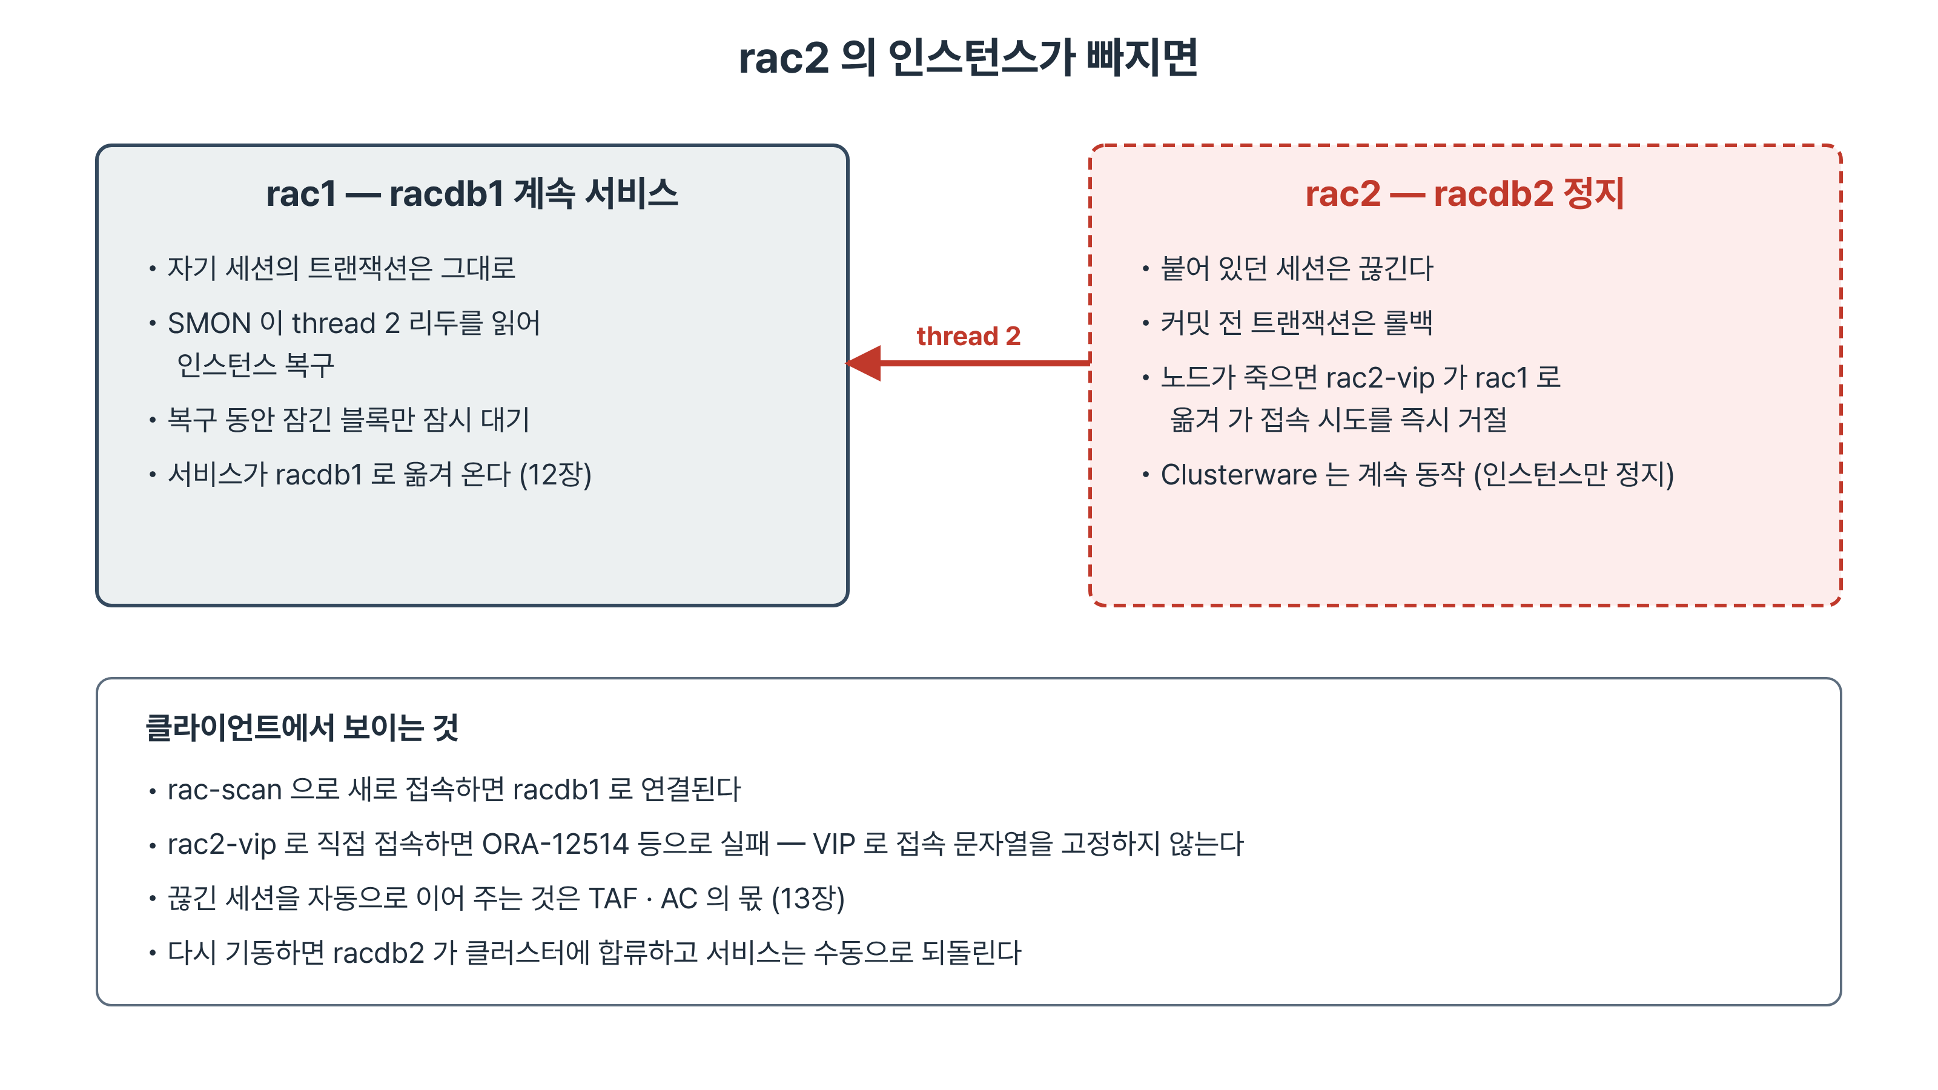
racdb2가 빠졌을 때
racdb1이 인스턴스 복구를 하고 서비스를 이어 간다
Notes:
racdb2를 정지하면 racdb1이 thread 2의 리두를 읽어 인스턴스 복구를 합니다. 복구 동안 잠겨 있던 일부 블록만 잠깐 기다리고, racdb1에 붙은 세션은 그대로 일합니다. racdb2에 붙어 있던 세션은 끊기고 커밋하지 않은 작업은 롤백됩니다. 인스턴스만 내려간 것이라 rac2의 Clusterware와 리스너, VIP는 그대로입니다. 클라이언트가 SCAN으로 새로 접속하면 racdb1로 연결됩니다. 실습 06에서 이 과정을 직접 따라가 봅니다.

Slide 36
접속 오류 구분
오류 번호가 원인의 위치를 알려 준다
• ORA-12514: 리스너는 있고 서비스가 없음
• ORA-12541: 그 주소에 리스너가 없음
• ORA-12170 / 12543: 노드가 꺼져 연결 불가
• 다시 올려도 옮겨 간 서비스는 자동 복귀하지 않음
Notes:
인스턴스가 내려간 노드의 VIP로 직접 접속하면 ORA-12514가 납니다. 노드가 살아 있으니 리스너는 응답하지만, racdb2가 등록했던 서비스가 사라져 리스너가 그 서비스를 모르기 때문입니다. 리스너 자체가 없으면 12541, 노드가 꺼져 있으면 타임아웃 뒤 12170이나 12543이 납니다. 오류 번호만으로 문제가 서비스 등록인지, 리스너인지, 네트워크인지를 구분할 수 있습니다. 인스턴스를 다시 올려도 다른 인스턴스로 옮겨 간 서비스는 자동으로 돌아오지 않으니 직접 되돌려야 합니다.

Slide 37
요약
• RAC는 한 데이터베이스를 여러 인스턴스가 연다. 사이트 장애·논리 오류는 별도 대비
• 노드·인터커넥트·공유 스토리지, Clusterware·ASM·DB 세 층
• 파일은 한 벌, 리두 스레드와 UNDO는 인스턴스별
• 클러스터 전체는 GV$ 뷰로 조회
• Cache Fusion은 인터커넥트로 블록을 받는다
• 클라이언트는 SCAN, VIP는 타임아웃 방지

Slide 38
퀴즈
• 1. RAC가 막지 못하는 장애 두 가지와 대비 수단은?
• 2. racdb1이 racdb2의 인스턴스 복구를 할 수 있는 이유는?
• 3. V$INSTANCE와 GV$INSTANCE의 결과 행 수 차이는?
• 4. gc cr block 2-way 대기가 늘 때 의심할 원인 세 가지는?
• 5. 인스턴스만 내려간 노드의 VIP로 접속하면 나는 오류는?
• 6. 실습 환경의 SCAN 리스너가 하나뿐인 이유는?

Slide 39
실습 개요
• 01 클러스터 상태 파악 — crsctl status resource -t 읽기
• 02 공유 데이터베이스 확인 — GV$와 V$, 공유 파일
• 03 ★ Cache Fusion 관찰 — gc 통계 전후 대조
• 06 ★ 노드 정지와 복귀 — racdb2 정지 후 되살리기
• 파일: RAC/01장/1장_실습_NN_*.txt

